Slide 1

BÀI 16
QUYỀN THAM GIA
QUẢN LÍ NHÀ NƯỚC, QUẢN LÍ XÃ HỘI CỦA CÔNG DÂN

Slide 2

I. ĐẶT VẤN ĐỀ
1. Trong đợt lấy ý kiến về dự thảo sửa đổi, bổ sung một số điều của Hiến pháp 1992, theo em, trong số những người dưới đây ai có quyền tham gia đóng góp ý kiến?
a) Tất cả mọi người Việt Nam (sống ở trong nước hay nước ngoài) đều có quyền tham gia.
b) Chỉ có cán bộ, công chức Nhà nước mới được tham gia.
c) Mọi công dân Việt Nam đều có quyền tham gia.

Slide 3

Vì sao công dân có quyền tham gia quản lí nhà nước, quản lí xã hội?
1. Nhà nước Cộng hòa xã hội chủ nghĩa Việt Nam là nhà nước pháp quyền xã hội chủ nghĩa của Nhân dân, do Nhân dân, vì Nhân dân.
2. Nước Cộng hòa xã hội chủ nghĩa Việt Nam do Nhân dân làm chủ; tất cả quyền lực nhà nước thuộc về Nhân dân mà nền tảng là liên minh giữa giai cấp công nhân với giai cấp nông dân và đội ngũ trí thức...

Slide 4

Điều 28 - HIẾN PHÁP 2013
Công dân có quyền tham gia quản lý nhà nước và xã hội, tham gia thảo luận và kiến nghị với cơ quan nhà nước về các vấn đề của cơ sở, địa phương và cả nước.
2. Nhà nước tạo điều kiện để công dân tham gia quản lý nhà nước và xã hội; công khai, minh bạch trong việc tiếp nhận, phản hồi ý kiến, kiến nghị của công dân.

Slide 5

II. NỘI DUNG BÀI HỌC:
1. Quyền tham gia quản lí nhà nước, quản lí xã hội của công dân là:
Nhóm 1 Quyền tham gia xây dựng bộ máy nhà nước và các tổ chức xã hội;
Nhóm 2 Quyền tham gia bàn bạc;
Nhóm 3 Quyền tham gia tổ chức thực hiện, giám sát và đánh giá các hoạt động, các công việc chung của Nhà nước và xã hội.
Lấy ví dụ minh họa cho từng nhóm quyền

Slide 6

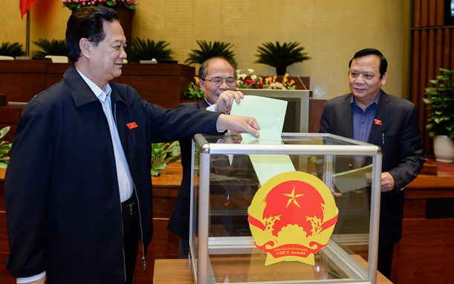
Nhóm 1: Quyền tham gia xây dựng bộ máy nhà nước và các tổ chức xã hội;

Slide 7
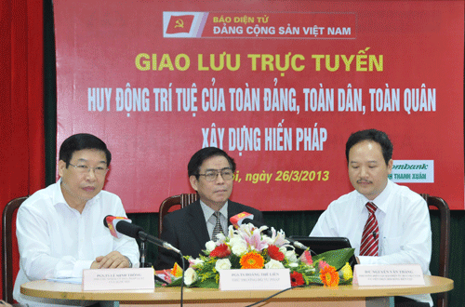
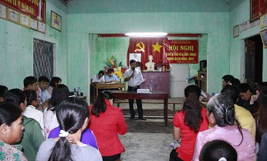
Nhóm 2:Quyền tham gia bàn bạc;

Slide 8
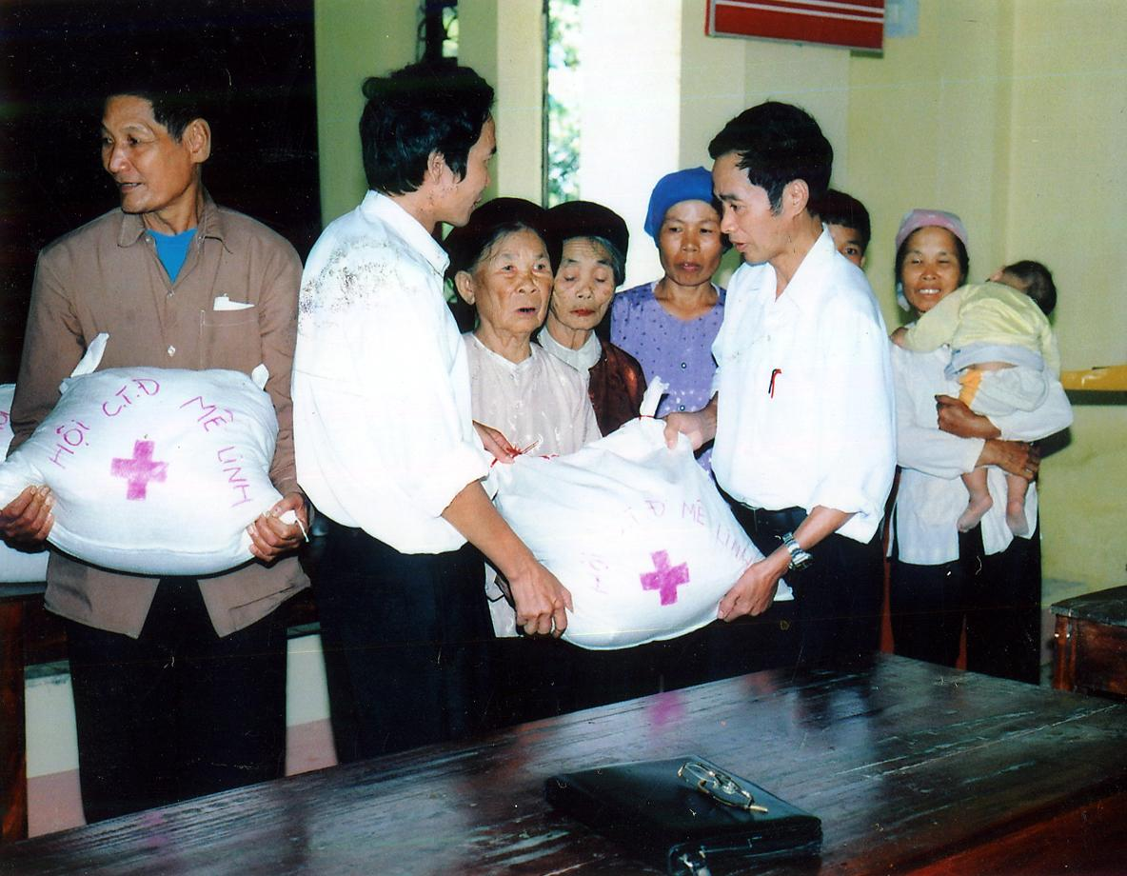
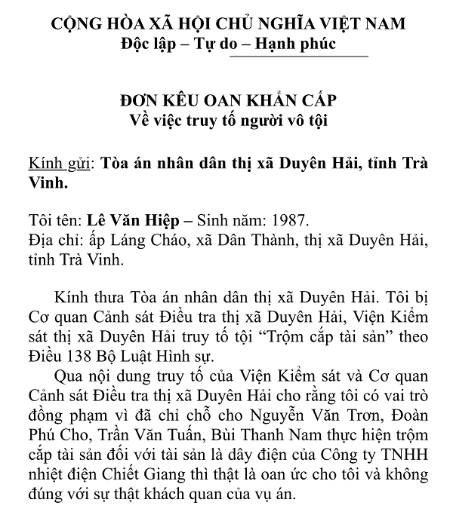
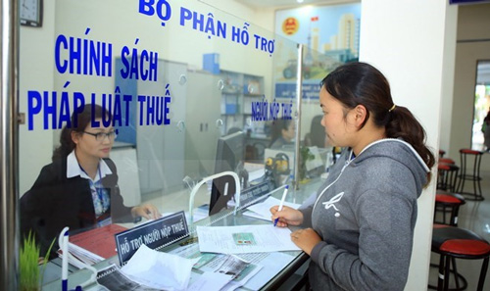
Nhóm 3: Quyền tham gia tổ chức thực hiện, giám sát và đánh giá các hoạt động, các công việc chung của Nhà nước và xã hội.

Slide 9

Tham gia xây dựng bộ máy nhà nước và các tổ chức xã hội
Quyền tham gia quản lí nhà nước và xã hội của công dân
Tham gia bàn bạc
Tham gia tổ chức thực hiện, giám sát và đánh giá công việc chung…

Slide 10


II. NỘI DUNG BÀI HỌC:
2. Ý nghĩa:
Là quyền chính trị cao nhất của công dân.
Là cơ sở pháp lí để bảo đảm Nhà nước thật sự là của dân, do dân và vì dân.

Slide 11

III. BÀI TẬP:
Trong các quyền sau, quyền nào thể hiện sự tham gia quản lí nhà nước, quản lí xã hội của công dân?
a. Quyền bầu cử đại biểu Quốc hội, đại biểu hội đồng nhân dân.
b. Quyền ứng cử đại biểu Quốc hội, đại biểu hội đồng nhân dân.
c. Quyền được học tập.
d. Quyền khiếu nại, tố cáo.
e. Quyền bất khả xâm phạm về thân thể.
f. Quyền tự do kinh doanh.
g. Quyền giám sát, kiểm tra hoạt động của cơ quan nhà nước.

Slide 12

II. NỘI DUNG BÀI HỌC:
3. Phương thức tham gia quản lí Nhà nước, quản lí xã hội của công dân
- Trực tiếp: Tự mình tham gia vào những công việc của Nhà nước; bàn bạc, đóng góp ý kiến và giám sát hoạt động của các cơ quan và cán bộ, công chức Nhà nước.

Slide 13
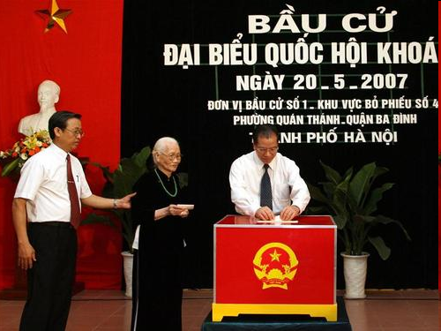
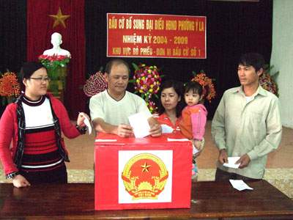
Bầu cử bổ sung đại biểu HĐND

Slide 14
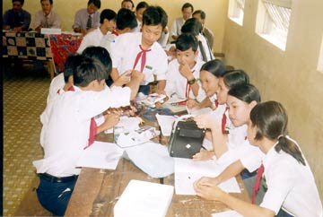
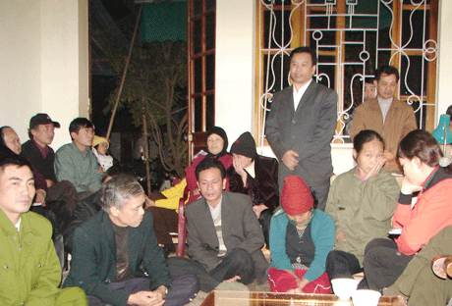
Bỏ phiếu bầu cán bộ lớp
Họp tổ dân cư bàn về việc xây dựng đường làng

Slide 15
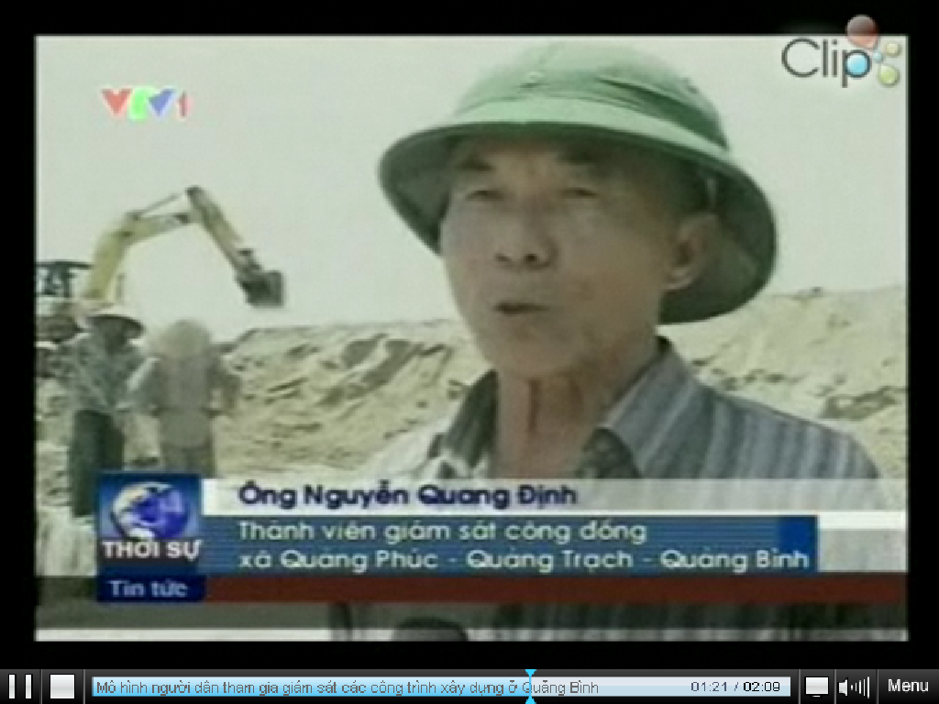
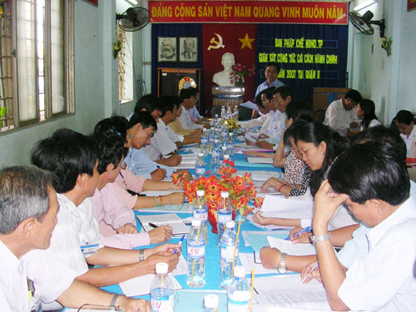
Giám sát công tác cải cách hành chính tại địa phương

Slide 16

II. NỘI DUNG BÀI HỌC:
3. Phương thức tham gia quản lí Nhà nước, quản lí xã hội của công dân
- Gián tiếp: Thông qua các đại biểu nhân dân do mình bầu ra (đại biểu Quốc hội, đại biểu hội đồng nhân dân các cấp) hoặc qua thư góp ý, kiến nghị trên các phương tiện thông tin đại chúng, ...

Slide 17
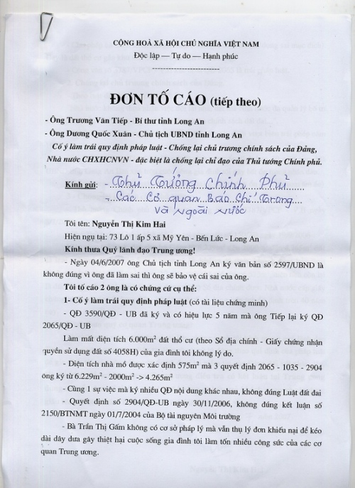
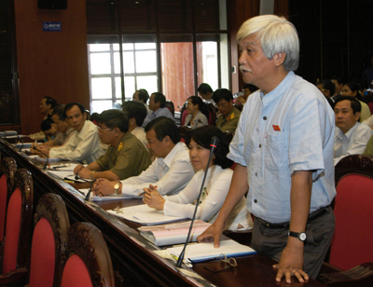
Đơn tố cáo những sai phạm của chủ tịch và bí thư tỉnh Long An
Đại biểu Dương Trung Quốc thay mặt cử tri kiến nghị với Quốc hội

Slide 18

Hiến pháp năm 1992
*Điều 6: “ Nhân dân sử dụng quyền lực Nhà nước thông qua Quốc hội và Hội đồng nhân dân là những cơ quan đại diện cho ý chí và nguyện vọng của nhân dân, do nhân dân bầu ra và chịu trách nhiệm trước nhân dân …”
*Điều 53: “ Công dân có quyền tham gia quản lí Nhà nước, quản lí xã hội, tham gia thảo luận các vấn đề chung của cả nước và đại phương, kiến nghị với các cơ quan Nhà nước, biểu quyết khi Nhà nước tổ chức trưng cầu ý dân.
*Điều 74: “ Công dân có quyền khiếu nại, quyền tố cáo với các cơ quan Nhà nước có thẩm quyền về những việc làm trái pháp luật của các cơ quan Nhà nước, tổ chức kinh tế, tổ chức xã hội, đơn vị vũ trang nhân dân hoặc bất cứ cá nhân nào...”

Slide 19

Bài tập 3/SGK/59
Trong các hình thức thực hiện quyền tham gia quản lí nhà nước, quản lí xã hội dưới đây, hình thức nào là trực tiếp, hình thức nào là gián tiếp?
Tham gia bầu cử đại biểu Quốc Hội;
Tham gia ứng cử đại biểu Hội đồng nhân dân địa phương;
c. Tham gia ý kiến vào dự thảo kế hoạch phát triển kinh tế - xã hội hằng năm của địa phương;
d. Giám sát hoạt động của Hội đồng nhân dân và Ủy ban nhân dân địa phương;
đ. Góp ý cho hoạt động của cán bộ công chức nhà nước trên báo, đài ..;
e. Kiến nghị với các đại biểu Quốc hội và đại biểu Hội đồng nhân dân.
TRỰC TIẾP | GIÁN TIẾP

Slide 20

Chơi trò chơi tiếp sức
Nhóm 1: Tìm những việc làm mà em và gia đình đã thực hiện quyền tham gia quản lí Nhà nước, quản lí xã hội bằng phương thức trực tiếp.
Nhóm 2: Tìm những biểu hiện của việc tham gia quản lí Nhà nước, quản lí xã hội bằng phương thức gián tiếp của em và gia đình.

Slide 21

4. Trách nhiệm của Nhà nước, công dân, học sinh
Nhà nước: Đảm bảo và không ngừng tạo điều kiện để nhân dân phát huy quyền làm chủ về mọi mặt của mình.
Điều 3 – Hiến pháp 1992: “ Nhà nước đảm bảo và không ngừng phát huy quyền làm chủ về mọi mặt của nhân dân, thực hiện dân giàu, nước mạnh, xã hội công bằng, dân chủ, văn minh…”
Đ8-HP1992: “Các cơ quan NN, cán bộ công chức NN phải tôn trọng nhân dân, tận tụy phục vụ nhân dân, liên hệ chặt chẽ với nhân dân, lắng nghe ý kiến và chịu sự giám sát của nhân dân. Kiên quyết đấu tranh chống tham nhũng, lãng phí và mọi biểu hiện quan liêu, hách dịch, cửa quyền.”

Slide 22

4. Trách nhiệm của Nhà nước, công dân, học sinh
Công dân, học sinh:
+ Có quyền và trách nhiệm tham gia vào các công việc chung của Nhà nước, của xã hội để đem lại lợi ích cho xã hội, cho bản thân.
+ Hiểu rõ nội dung quyền.
+ Không ngừng học tập, nâng cao nhận thức và năng lực để sử dụng có hiệu quả quyền này.

Slide 23
TRÒ CHƠI Ô CHỮ
1
G | I | A | O | T | H | U | A
2
P | A | R | K | H | A | N | G | S | E | O
3
B | A | C | H | O
4
N | H | A | T | B | A | N
5
Đ | I | E | N | B | I | E | N | P | H | U
6
A | O | D | A | I
3. Ai được gọi là Vị cha già kính yêu của dân tộc, là ánh sáng soi đường cho bao thế hệ người dân Việt Nam?
10. Câu đố mẹo
Hạt gieo tới tấp.
Rãi đều khắp ruộng đồng.
Nhưng hạt gieo chẳng nãy mầm.
Để bao hạt khác mừng thầm mọc xanh.
Nhìn hình đoán trận
7
12. Những người mang tư tưởng chống lại Đảng Cộng sản gọi là thành phần gì? ( có 8 chữ cái)
9. Điền vào chỗ chấm: Nhà nước Cộng hòa Xã hội…………………………..Việt Nam (có 8 chữ cái)-
11. Những trò chơi bình dị, đơn giản đậm chất thôn quê được truyền qua nhiều thế hệ gọi là trò chơi gì? (có 7 chữ cái)
4. Quốc gia nào đáng sống nhất Châu Á?
(có 7 chữ cái)
T | I | E | N | Q | U | A | N | C | A
7 Bài hát nào của nhạc sĩ Văn Cao thể hiện tinh thần chiến đấu của công dân Việt Nam khi có chiến tranh xảy ra còn phổ biến cho tới ngày nay ? (có 6 chữ cái)
2. Ai là người đưa đội tuyển U23 VIỆT NAM lên tầm cao mới như hôm nay? (có 11 chữ cái)
8. Dựa vào đâu để khẳng định công dân của 1 nước? (có 8 chữ cái)
1. Khoảnh khắc chuyển tiếp từ năm này sang năm khác? (có 8 chữ cái)
6. Quốc phục của nước Việt Nam là gì? (có 5 chữ cái)
Q | U | O | C | T | I | C | H
8
C | H | U | N | G | H | I | A
9
H | A | T | M | U | A
10
D | A | N | G | I | A | N
11
P | H | A | N | D | O | N | G
12

Slide 24
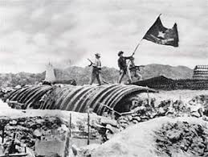

Slide 25


